Slide 1

알고리즘 문제 해설
인터넷 및 게임공학 연구실 세미나
발표자 : 이신우
일시 : 2019/05/09
내용 : 백준 2448번 : 별 찍기 - 11

Slide 2




#2448 별찍기 - 11
5단계 - 함수 사용하기
문제 링크 : https://www.acmicpc.net/problem/2448

Slide 3
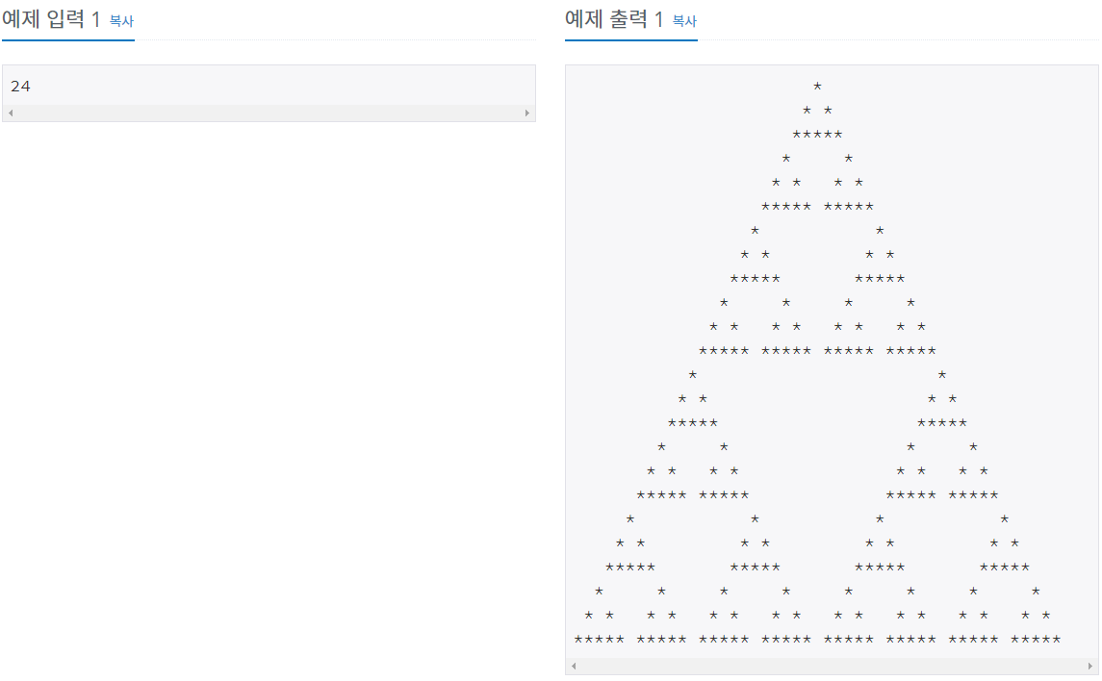
문제
예제를 보고 규칙을 유추한 뒤에 별을 찍어 보세요.
입력 : 첫째 줄에 N이 주어진다.
N은 항상 3×2^{k} 수이다. (3, 6, 12, 24, 48, ...) (k ≤ 10)
출력 : 첫째 줄부터 N번째 줄까지 별을 출력한다.
copy
paste
paste

Slide 4
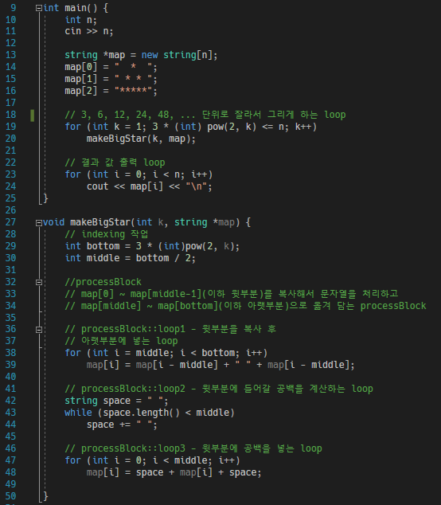
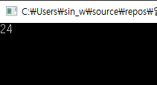
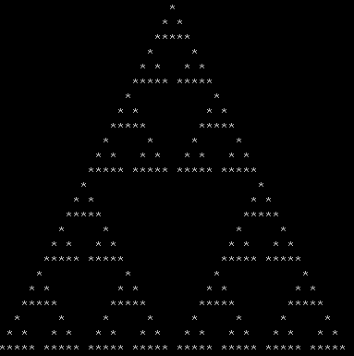
2448.cpp
결과출력
- 입력
- 출력 결과
loop2, 3
copy
loop1
loop1
paste
paste

